Slide 1
Class 설계서
이 조는 2조 조

Slide 2
변경 이력
일자 | 버전 | 변경 내역 | 작성자
2023.05.14 | Ver 1.0.0 | 초안 작성 | 오원택

Slide 3
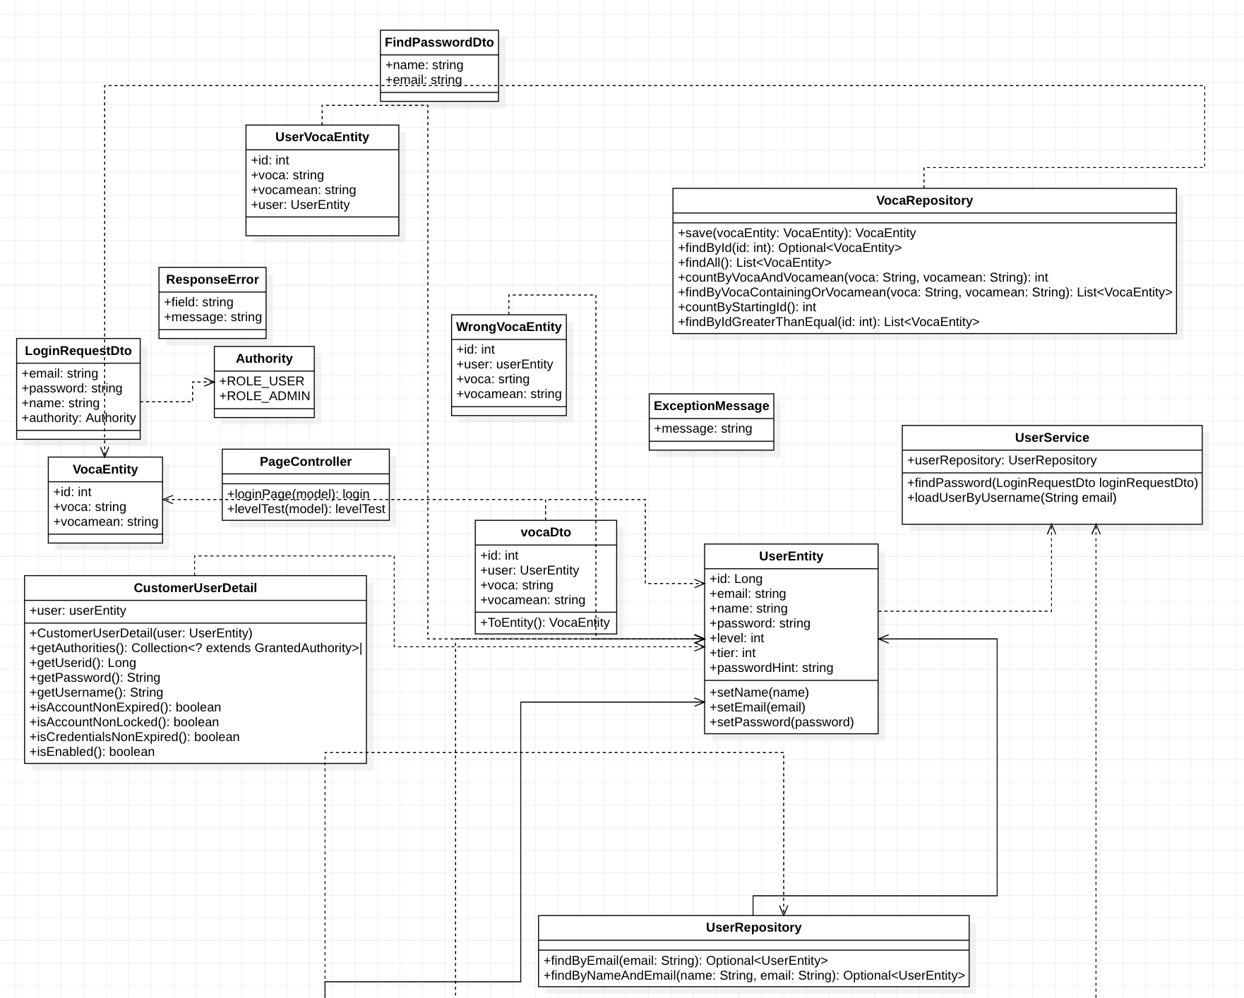
수뭉보카
Ver 1.0.0

Slide 4
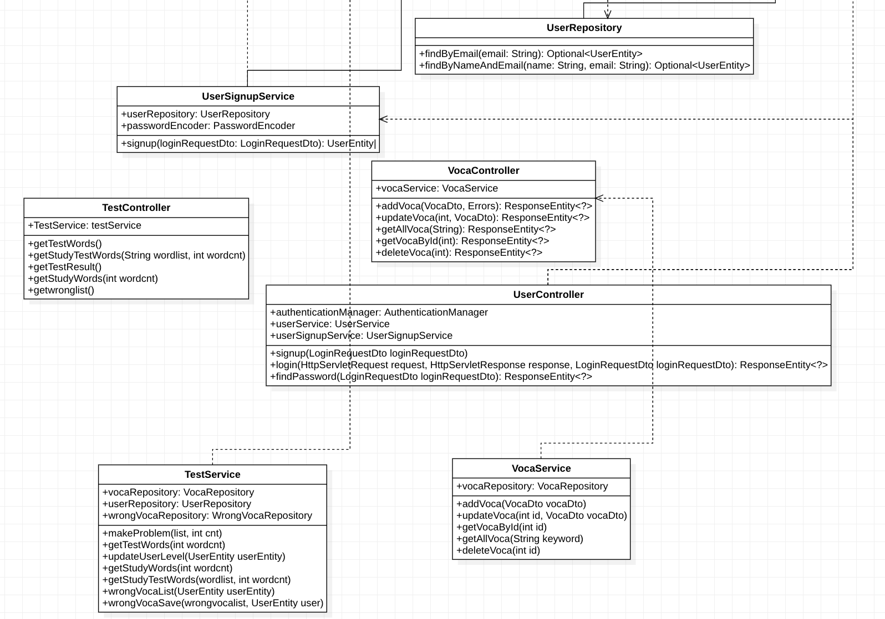
수뭉보카
Ver 1.0.0

